Slide 1

Proyecto
LINEA 9
Realizado por:
Victor Arriagada
Martin Devia
Sebastian Jara
Emilio Yañez
Asignatura: Proyecto Capstone (PTY4624 - 001D)
Carrera: Ingeniería en Conectividad y Redes
Institución: Duoc UC — Sede San Joaquín
Docente: Claudia Gabriela Reinoso Hurtado

Slide 2
CONTENIDO
01. Contexto y Problematíca
02 Descripcion del proyecto
03. Vinculo con el perfil de egreso
04. Relación con intereses profesionales
05. Factibilidad
06.Objetivos
07. Metodología
08. Evidencias comprometidas — tabla con evidencias y tipo
09. Plan de trabajo y Carta Gantt —
Cierre — próximos pasos hacia Fase 2, y espacio para preguntas.

Slide 3
CONTEXTO Y PROBLEMÁTICA
Dónde se sitúa: Futura Línea 9 de Metro de Santiago, con un trazado de 27 km 100% subterráneo y 14 estaciones que conectarán el sector centro-sur de la Región Metropolitana.
Qué problema resuelve: Las profundidades operativas (>25 metros) y los muros perimetrales de hormigón armado generan un efecto jaula de Faraday, bloqueando las señales celulares externas (atenuación superior a 90 dB).
A quién impacta: A más de 1 millón de usuarios proyectados al día, quienes experimentan "blackout" de conectividad:
Imposibilidad de validar pasajes con código QR / Bip! digital y abrir aplicaciones bancarias en boleterías y torniquetes.
Caída total de llamadas, mensajes de emergencia y datos dentro del tren en movimiento durante el trayecto interestación.

Slide 4
DESCRIPCIÓN DEL
PROYECTO
Qué es: Diseño de una infraestructura de telecomunicaciones subterránea de alta velocidad basada en Cable Radiante (Leaky Feeder), Sistemas de Antenas Distribuidas (DAS Activo), un backbone de Fibra Óptica OS2.
Objetivo general resumido: Proporcionar conectividad continua 5G a lo largo de los 27 km de la Línea 9, garantizando sesiones ininterrumpidas a 80 km/h y aislando el tráfico público de los sistemas críticos del tren.
En qué consiste abordarlo: Modelar e integrar radiofrecuencia confinada en túneles con una red de transporte óptico de 10G/40G de estándar industrial, resolviendo la conmutación de señal (handover) sin interferir con la señalización y control ferroviario.

Slide 5
VÍNCULO CON EL PERFIL DE EGRESO
Competencia 1: Diseñar arquitecturas de transporte y redes ópticas de alta capacidad y disponibilidad.
Área de desempeño: Infraestructura de Redes y Telecomunicaciones (Backbone de Fibra Óptica OS2 a 10G/40G en anillo redundante).
Competencia 2: Planificar e implementar sistemas de radiofrecuencia y conectividad inalámbrica en entornos confinados o de alta complejidad.
Área de desempeño: Comunicaciones Inalámbricas y Móviles (DAS Activo multioperador y Cable Radiante para 4G/5G).
Competencia 3: Implementar esquemas de seguridad de red y segmentación de tráfico según estándares de la industria.
Área de desempeño: Ciberseguridad y Redes Industriales (Aislamiento físico y lógico de redes públicas IT respecto a redes críticas de tracción/control OT bajo IEC 62443).

Slide 6
RELACIÓN CON INTERESES PROFESIONALES
Por qué este proyecto: Aplica ingeniería de telecomunicaciones avanzada a un desafío real de transporte masivo de escala metropolitana, saliendo del diseño tradicional de oficina para abordar entornos subterráneos hostiles.
Aporte al desarrollo profesional: Especialización en diseño de infraestructura Neutral Host (multioperador), cálculo de radiofrecuencia subterránea y arquitectura de redes de misión crítica, áreas de alta demanda en minería, túneles y transporte ferroviario.
Recursos y Tiempo:
Tiempo disponible: 16 semanas académicas estructuradas entre la formulación técnica (Fase 1) y el modelamiento/validación (Fase 2).
Recursos técnicos: Hojas de datos de fabricantes (RFS, CommScope, Corning), software de diseño y simulación de redes/RF (GNS3, Cisco Packet Tracer, calculadores de presupuesto de enlace óptico y RF) y documentación técnica de Metro.
Factores Externos:
Facilitadores: Existencia de estándares maduros (3GPP Release 16/17 para 5G y especificaciones públicas de obras civiles de Metro.
Dificultadores: Imposibilidad de realizar mediciones directas en terreno durante la etapa de construcción civil (se aborda mediante modelamiento paramétrico y estándares de atenuación en túneles).

Slide 7
FACTIBILIDAD
RIESGO | NIVEL | MITIGACIÓN TÉCNICA
Pérdida de potencia RF por curvaturas y longitud de túnel | Alto | Cálculo estricto de Link Budget, selección de cable radiante de bajas pérdidas (1-1/4") e inserción de amplificadores de línea bidireccionales.
Interferencia con sistemas críticos de Metro | Crítico | Separación física de hilos de fibra óptica (fibra oscura exclusiva para OT) y segmentación por VRF/VLAN sin ruteo hacia la red CBTC.

Slide 8

OBJETIVOS
Objetivo General:
Diseñar la arquitectura integral de telecomunicaciones subterránea (5G, Wi-Fi 6 y Fibra Óptica) para los 27 km de la Línea 9 de Metro, garantizando continuidad de servicio a 80 km/h y aislamiento de la red operativa.
Objetivos Específicos:
Dimensionar la cobertura RF en túneles mediante cable radiante (Leaky Feeder) para soportar 4G/5G multioperador y mitigar el corte de señal (handover).
Diseñar el sistema DAS Activo y puntos de acceso Wi-Fi 6 en boleterías, mezzaninas y andenes para soportar alta concurrencia y validación digital de pasajes.
Estructurar el backbone de fibra óptica monomodo OS2 a 10G/40G en topología de doble anillo redundante interconectando las 14 estaciones.
Definir las directrices de ciberseguridad y segmentación de red (OT vs. IT) para salvaguardar los sistemas de tracción, señalización y control de trenes.

Slide 9
METODOLOGIA
Etapas de Trabajo:
Fase de Diagnóstico y Requerimientos: Análisis del trazado de 27 km, cotas de profundidad, cálculo de atenuación de hormigón y demanda de tráfico.
Fase de Ingeniería de Radiofrecuencia: Cálculo de presupuesto de enlace (Link Budget), distribución de antenas DAS y tendido de cable radiante.
Fase de Arquitectura de Red y Transporte: Diseño de topología de fibra OS2, cálculo de atenuación óptica, direccionamiento IP y políticas de QoS.
Fase de Seguridad e Integración: Definición de matrices de aislamiento OT/IT y validación de redundancia ante cortes de fibra.
Roles y Responsabilidades (Desglose de Trabajo):
Especialista en Transporte y Redes IP: Diseño del backbone de fibra óptica OS2, dimensionamiento de switches troncales, topología de anillo y QoS.
Especialista en Radiofrecuencia Subterránea: Cálculo de atenuación, presupuesto de enlace RF, especificación de cable radiante (Leaky Feeder) y celdas DAS.
Especialista en Ciberseguridad e Infraestructura: Configuración de arquitectura Wi-Fi 6, matrices de segmentación OT/IT bajo estándar IEC 62443 y documentación final.

Slide 10


EVIDENCIAS COMPROMETIDAS
EVIDENCIA | TIPO | DESCRIPCIÓN
Informe Técnico de Arquitectura | Documento escrito | Memoria descriptiva con especificaciones de fibra, DAS, Wi-Fi 6 y cable radiante.
Topología y Diagrama de Red | Esquema técnico | Planos de topología lógica y física del backbone en anillo y distribución en estación.
Memoria de Cálculo de Enlaces (RF y Óptico) | Archivo de cálculo / Hoja técnica | Presupuesto de potencia óptica (loss budget) y balance de enlace RF subterráneo en dB.
Matriz de Segmentación de Red (OT/IT) | Matriz de seguridad | Tabla de asignación de VLANs, VRFs y reglas de aislamiento conforme a IEC 62443.

Slide 11
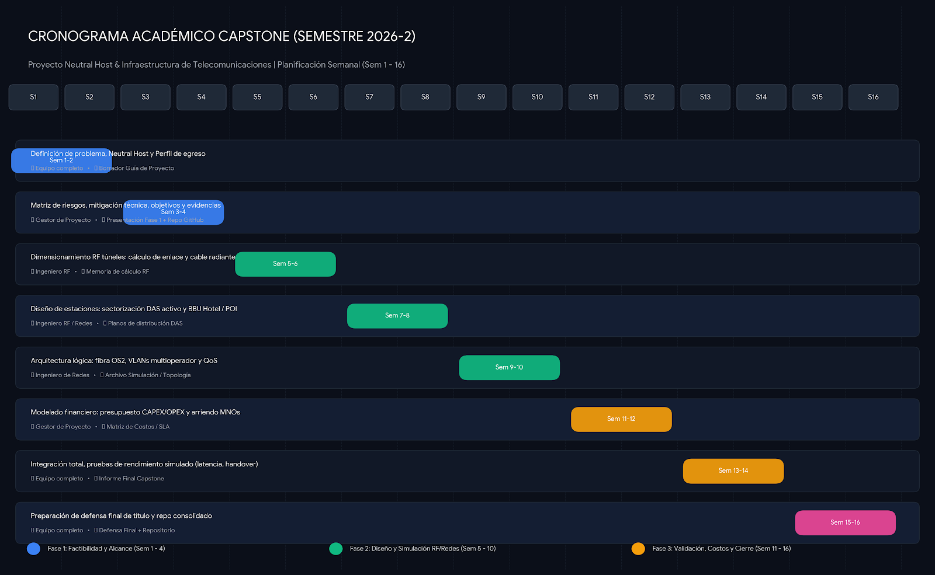
CARTA GANTT

Slide 12
CENTRO BORCELLE
JUNIO 2030
Muchas
GRACIAS
www.unsitiogenial.es

